Slide 1
1. ¿Qué es JavaFX?
Framework para crear GUIs en Java
Sucesor de Swing y AWT
Desde Java 11 está fuera del SDK
  Hay que incluirlo:
    Artefacto maven
    Incluyendo Jars
Página principal del proyecto: https://openjfx.io

Slide 2
1. ¿Qué es JavaFX?
¿Qué veremos en este taller?
  Instalación del entorno
  Fundamento de JavaFX (clases implicadas, ciclo de vida de una aplicación, metodologías, …)
  Principales layouts
  Asociar eventos a controles
  Manejo de Threads
  Aplicar CSS a aplicaciones
  Construir una aplicación con Maven
  Autonomía para avanzar solo

Slide 3
1. ¿Qué es JavaFX?
Código fuente de los ejemplos del manual:
  https://github.com/pes130/01-HolaMundoFX
  https://github.com/pes130/02-DemoLayouts
  https://github.com/pes130/03-DemoEventos
  https://github.com/pes130/05-Servicios
  https://github.com/pes130/06-CalculadoraFX

Slide 4
2. Instalación
JDK
Librerías JavaFX
Maven
SceneBuilder
Establecer variables de entorno
Eclipse

Slide 5
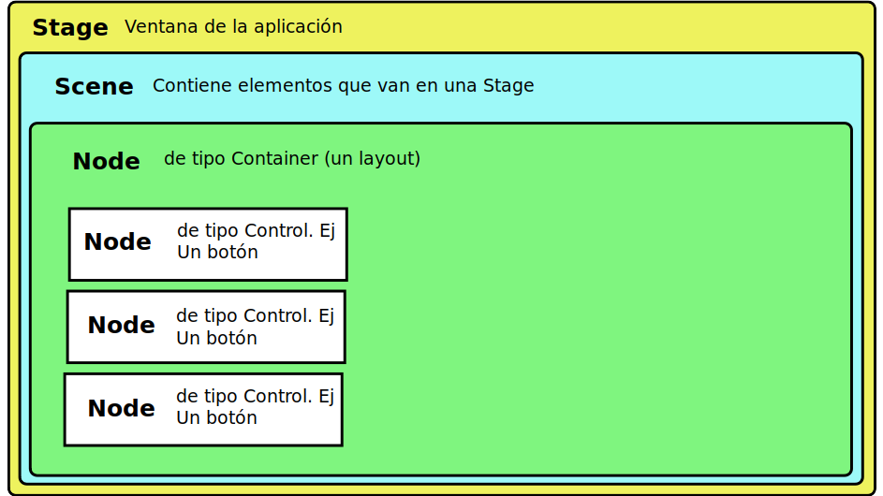
3. Primer programa
Clases Básicas
Clase Application:
  Base de nuestra aplicación.
  Es el punto de entrada a
  nuestra App.
Clase Stage
  Ventana ≈ Escenario
Clase Scene
  Conjunto de elementos representados en el escenario ≈ Escena
Clase Node
  Controles de la aplicación
SceneGraph

Slide 6
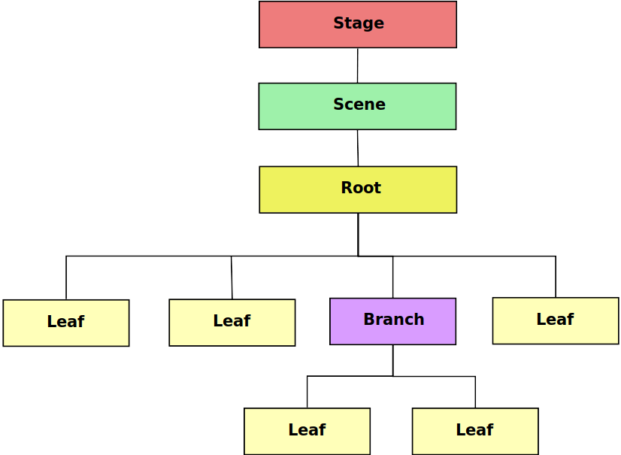
3. Primer programa
SceneGraph (Árbol de una escena)
Implementan
clase
Parent
Implementan
clase
Node
Implementan
clase
Control

Slide 7
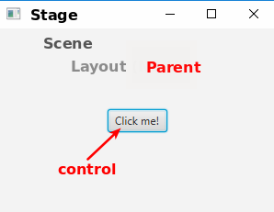
3. Primer programa
SceneGraph (Árbol de una escena)

Slide 8
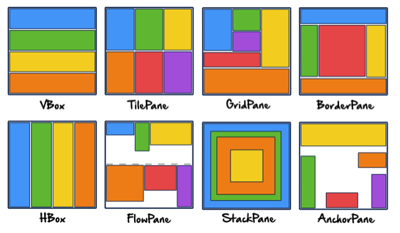
4. Layouts
Organizan elementos Node en la escena

Slide 9
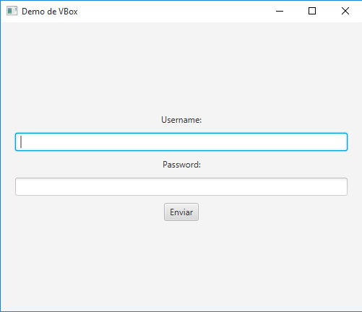
4. VBox

Slide 10
4. FXML
Permite separar la vista del resto de la aplicación
Pieza fundamental del patrón de diseño MVC
La otra parte fundamental es el Controlador

Slide 11
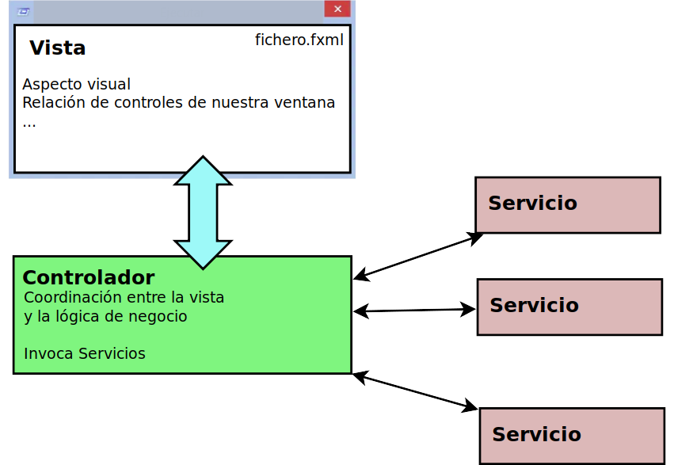
4. FXML

Slide 12
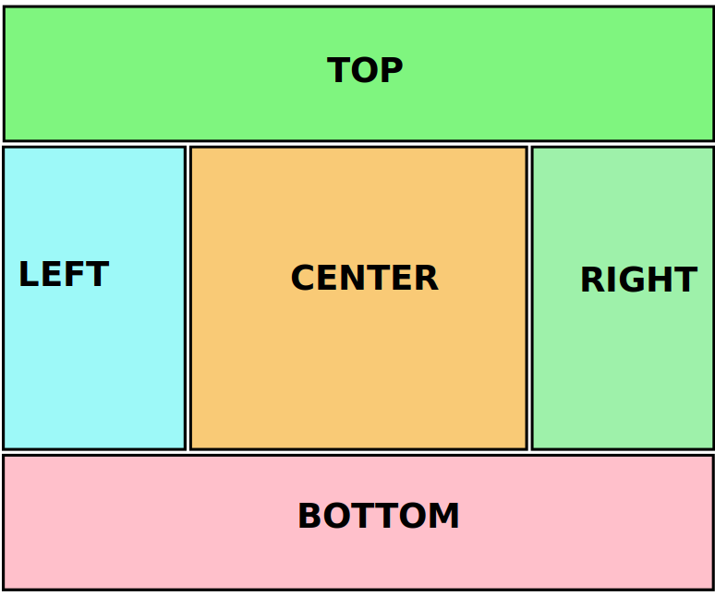
5. Border Pane
Define 5 regiones en la página:

Slide 13
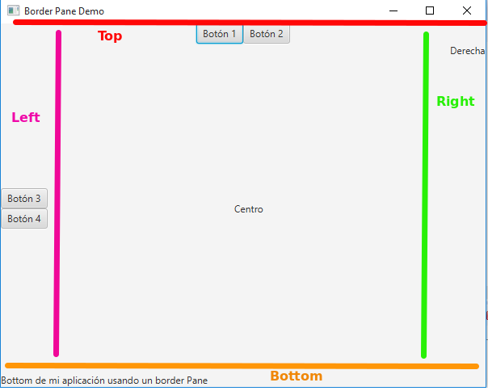
5. Border Pane
Hazlo tú mismo...
‘Botón 1’ → btn_top_1
‘Botón 2’ → btn_top_2
‘Botón 3’ → btn_top_3
‘Botón 4’ → btn_top_4
‘Derecha’ → lbl_right
‘Bottom de mi aplicación ...’ → lbl_bottom
‘Centro’ → lbl_centro

Slide 14
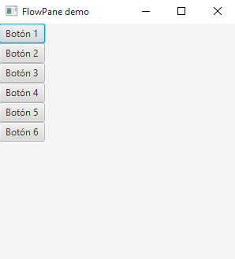
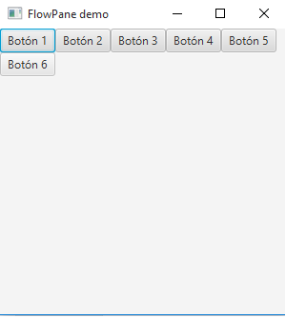
6. Flow Pane
Orientation.Vertical
Orientation.Horizontal

Slide 15
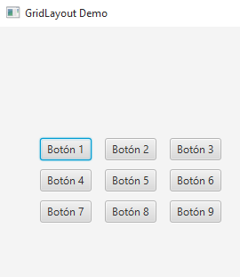
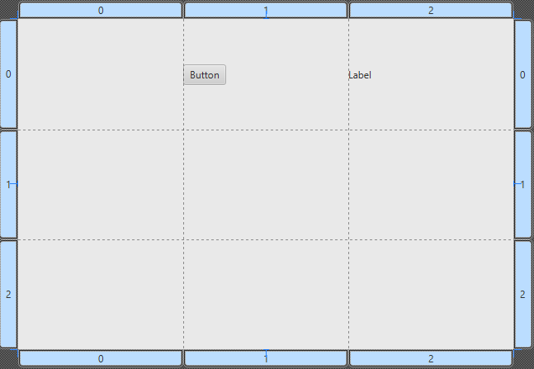
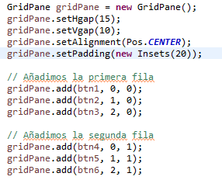
7. GridPane
gridPane.add( Nodo, columna, fila);

Slide 16
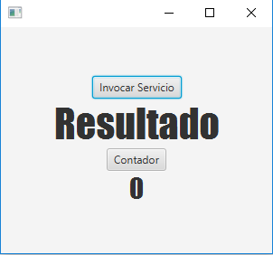
8. Servicios
Hilos de ejecución separados del hilo principal para no ‘congelar’ la aplicación.

Slide 17
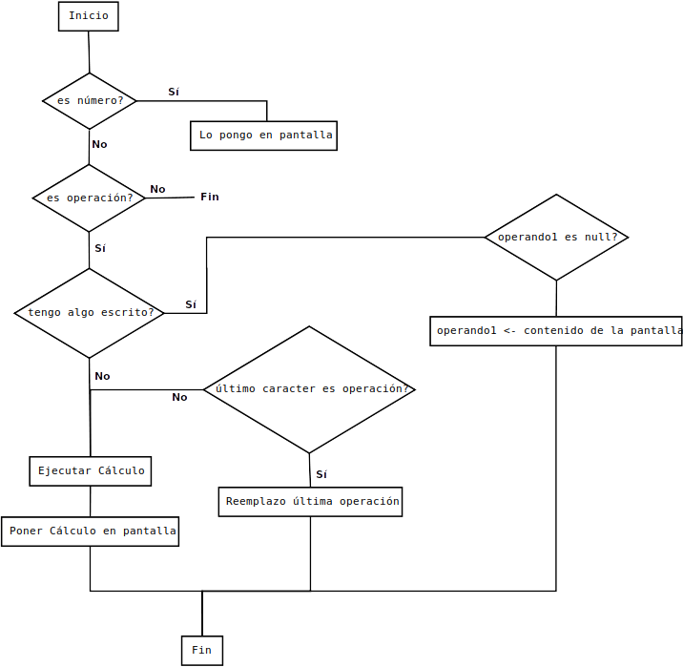
9. Calculadora

